Slide 1


モンテカルロ法に基づく 領地拡大型ゲームの 対戦アルゴリズムに 関する研究
Flood-It
周・伊藤研究室 修士1年 小田将也
図とアニメーション
図とアニメーション

Slide 2
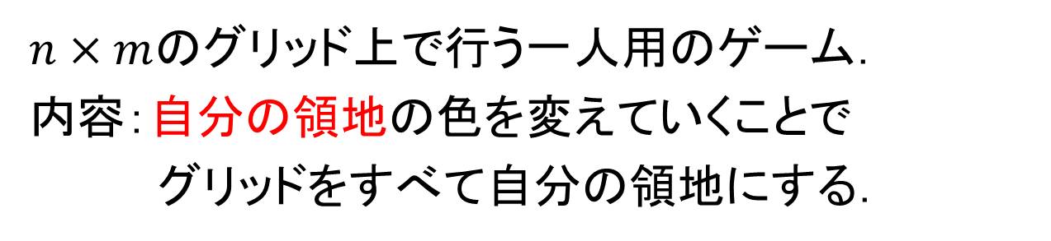
Flood-It とは
$n×m$のグリッド上で行う一人用のゲーム．
内容：自分の領地の色を変えていくことで
グリッドをすべて自分の領地にする．
自分の領地
左上のマスから上下左右に同じ色のみを辿って到達できるマス
図とアニメーション
1手目
2手目
3手目
4手目
ゲーム終了

Slide 3
Flood-It とは
図とアニメーション
図とアニメーション
1手目
2手目
3手目
4手目
1手目
2手目
3手目
同じグリッドでも，操作の仕方によって手数が変わる．
→最小の手数を求めたい

Slide 4
Flood-It とは
以下のような問題として考えられる．
入力 | 出力
色分けされたグリッド | 終了までの最小の手数
図とアニメーション
3手
1手目
2手目
3手目

Slide 5

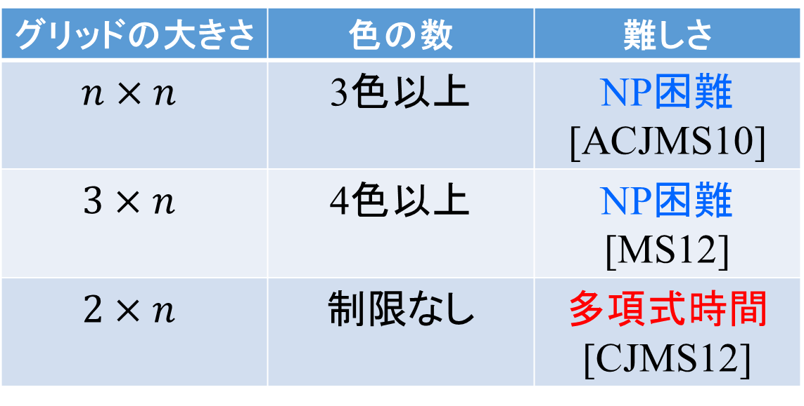





既知の結果
グリッドの大きさ | 色の数 | 難しさ
$$n×n$$ | 3色以上 | NP困難 [ACJMS10]
$$3×n$$ | 4色以上 | NP困難 [MS12]
$$2×n$$ | 制限なし | 多項式時間 [CJMS12]
盤面の図
選択した色によって変える
2色だと簡単
$$n$$
$$3$$
$$2$$
$$n$$
$$n$$
$$n$$
Notes:
このようにFloodItについては研究がなされてきているんですが，今回はこのFloodItを二人用の対戦ゲームにしたものを考えます．

Slide 6
二人用Flood-It
Flood-Itを二人用対戦ゲームに拡張したもの．
内容：交互に自分の領地の色を変えていくことで
自分の領地を拡大し，領地を相手より広くする．
先手の領地
先手の領地：
左上のマスから上下左右に同じ色のみを辿って到達できるマス
図とアニメーション
後手の領地：
右下のマスから上下左右に同じ色のみを辿って到達できるマス
※相手の色に変えることはできない
後手の領地
Notes:
いまこのグリッドの状態を盤面と呼んでいくんですが、

Slide 7
二人用Flood-It
全てのマスがどちらかの領地になったらゲーム終了．
ゲーム終了時に領地の広い方のプレイヤーが勝利．
先手の領地
先手の領地：
左上のマスから上下左右に同じ色のみを辿って到達できるマス
図とアニメーション
先手の領地の方が広いので先手の勝利
後手の領地：
右下のマスから上下左右に同じ色のみを辿って到達できるマス
※相手の色に変えることはできない
後手の領地
Notes:
6分ぐらい

Slide 8

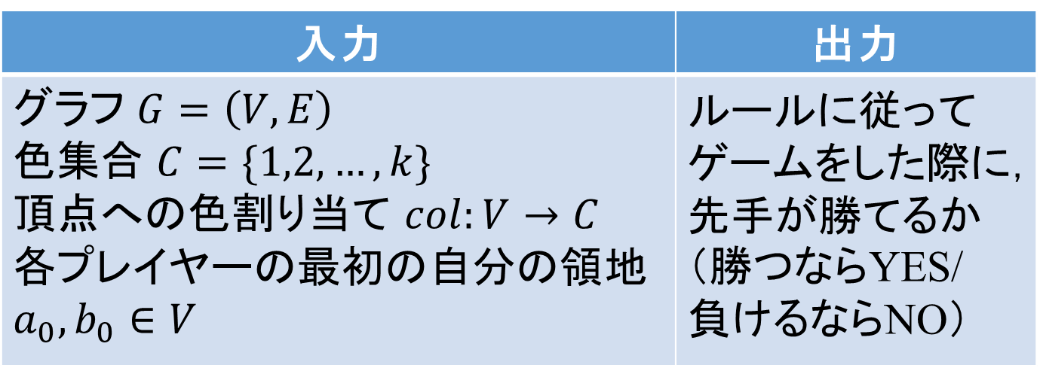

問題として定義
二人用Flood-Itは，以下のような問題として
考えられる．
入力 | 出力
グラフ $G=\left(V,E\right)$ 色集合 $C=\{1,2,…,k\}$ 頂点への色割り当て $col:V→C$ 各プレイヤーの最初$の自分の領地a_{0},b_{0}∈V$ | ルールに従って ゲームをした際に， 先手が勝てるか （勝つならYES/ 負けるならNO）
$$a_{0}$$
先手が
勝てるのか？
$$b_{0}$$

Slide 9
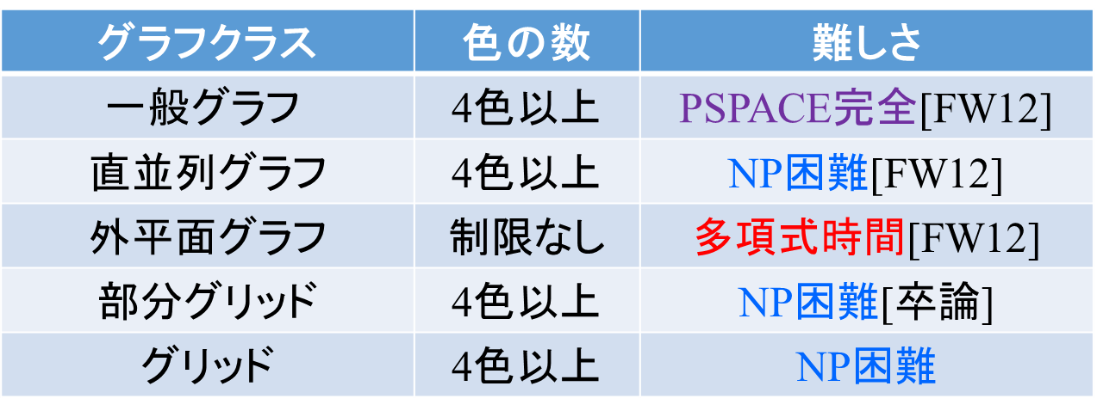
既存の結果
グラフクラス | 色の数 | 難しさ
$$一般グラフ$$ | 4色以上 | PSPACE完全[FW12]
直並列グラフ | 4色以上 | NP困難[FW12]
外平面グラフ | 制限なし | 多項式時間[FW12]
部分グリッド | 4色以上 | NP困難[卒論]
グリッド | 4色以上 | NP困難
一般グラフ
3色だと簡単
平面グラフ
図とアニメーション
部分グリッド
直並列グラフ
グリッド
外平面グラフ

Slide 10
既存の結果
グラフクラス | 色の数 | 難しさ
$$一般グラフ$$ | 4色以上 | PSPACE完全[FW12]
直並列グラフ | 4色以上 | NP困難[FW12]
外平面グラフ | 制限なし | 多項式時間[FW12]
部分グリッド | 4色以上 | NP困難[卒論]
グリッド | 4色以上 | NP困難
[FW12]では打てる手に制限があった
一般グラフ
3色だと簡単
平面グラフ
図とアニメーション
部分グリッド
直並列グラフ
グリッド
外平面グラフ

Slide 11
制限の動機
先に領地を増やした方が負けるため，
お互いに最善を尽くすとゲームが終わらなくなる例が存在
先手の領地
後手の領地

Slide 12
制限の動機
先手の負け
先手が先に領地を増やしたとする
先手の領地
後手の領地

Slide 13
制限の動機
先手の負け
先手が先に領地を増やしたとする
後手が先に領地を増やしたとする
後手の負け
先手の領地
後手の領地
ゲームが終わらなくなる

Slide 14
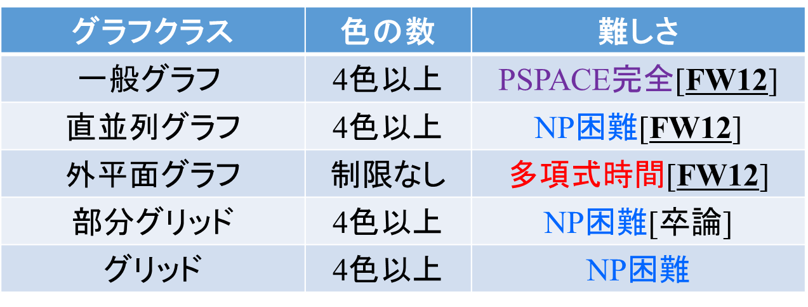
既存の結果
グラフクラス | 色の数 | 難しさ
$$一般グラフ$$ | 4色以上 | PSPACE完全[FW12]
直並列グラフ | 4色以上 | NP困難[FW12]
外平面グラフ | 制限なし | 多項式時間[FW12]
部分グリッド | 4色以上 | NP困難[卒論]
グリッド | 4色以上 | NP困難
[FW12]ではゲームが終わることを保証するため，
領地を増やせる色がある場合には，
領地を増やさない色を宣言することができない
という制限のもと研究されてきた．
しかし実際は，
そのような手がゲームを左右する可能性がある

Slide 15

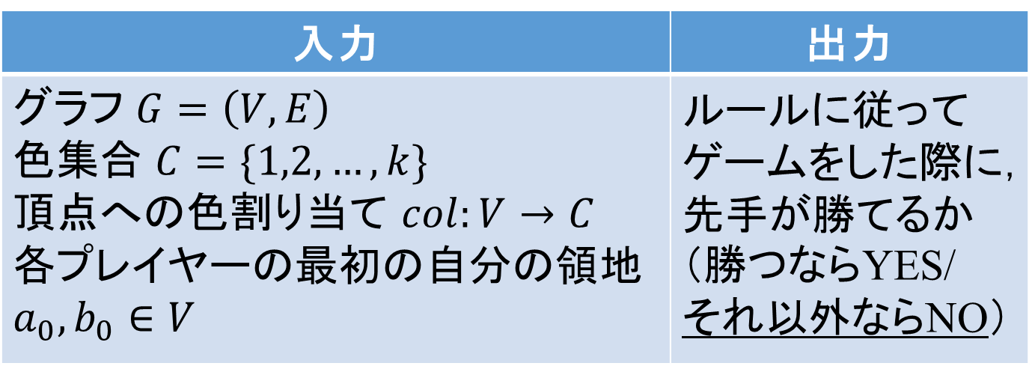

問題の定義をし直す
ゲームが終わらなくなることや引き分けになることを考慮し，問題を定義し直す．
入力 | 出力
グラフ $G=\left(V,E\right)$ 色集合 $C=\{1,2,…,k\}$ 頂点への色割り当て $col:V→C$ 各プレイヤーの最初$の自分の領地a_{0},b_{0}∈V$ | ルールに従って ゲームをした際に， 先手が勝てるか （勝つならYES/ それ以外ならNO）
$$a_{0}$$
ゲームが終わらなくなる場合などは
NOを出力する
$$b_{0}$$

Slide 16
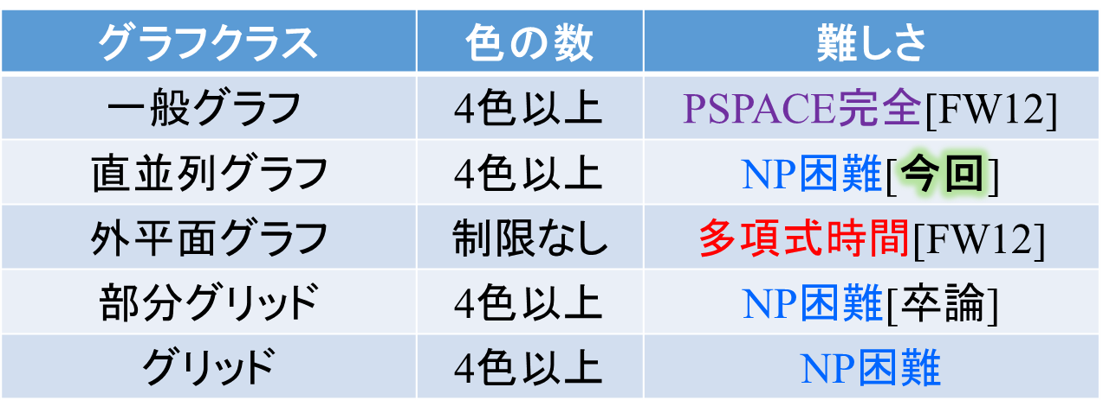
今回の内容
グラフクラス | 色の数 | 難しさ
$$一般グラフ$$ | 4色以上 | PSPACE完全[FW12]
直並列グラフ | 4色以上 | NP困難[今回]
外平面グラフ | 制限なし | 多項式時間[FW12]
部分グリッド | 4色以上 | NP困難[卒論]
グリッド | 4色以上 | NP困難
領地を増やさなければならない制限をなくしても難しい
一般グラフ
3色だと簡単
平面グラフ
図とアニメーション
部分グリッド
直並列グラフ
グリッド
外平面グラフ

Slide 17
発表の流れ
制限付きでの困難性の証明(FW12)
拡張
制限なしでの困難性の証明
Notes:
帰着の説明いる
最短共通上位列問題よりも難しいと証明した

Slide 18
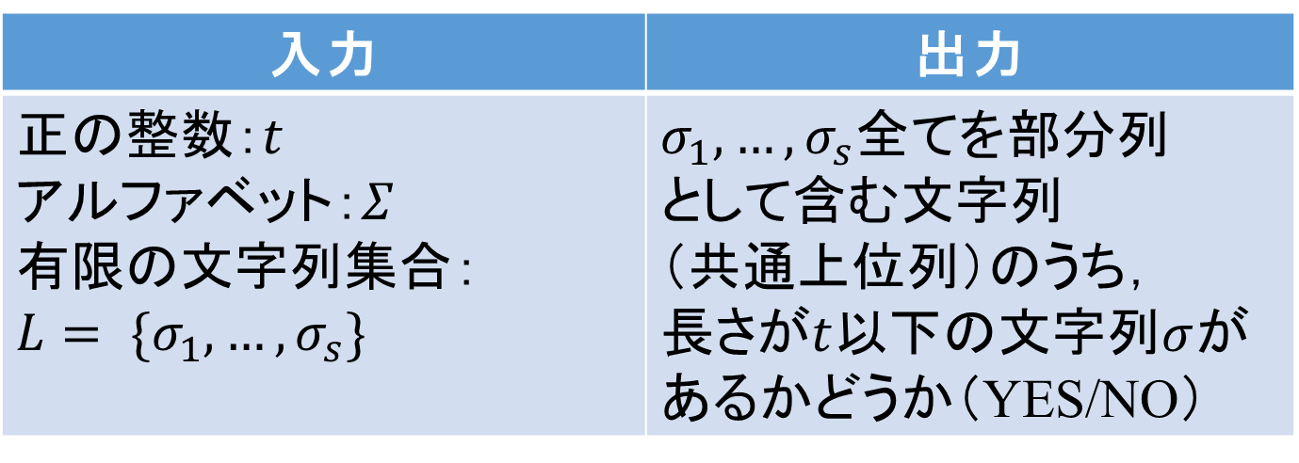
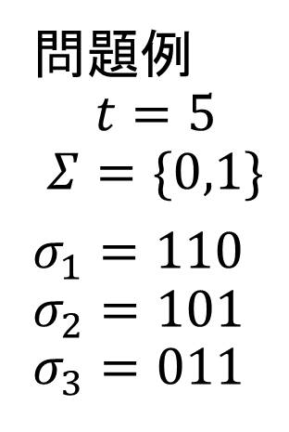
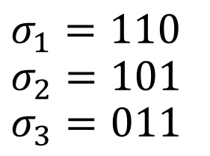
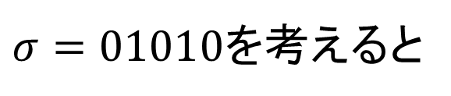
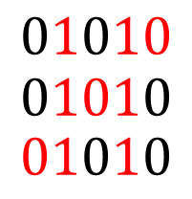
共通上位列問題
入力 | 出力
正の整数：$t$ アルファベット：$Σ$ 有限の文字列集合： $$L= \{σ_{1},…,σ_{s}\}$$ | $σ_{1},…,σ_{s}全てを$部分列 として含む文字列 （共通上位列）のうち， 長さが$t$以下の文字列$σ$が あるかどうか（YES/NO）
問題例
$$t=5$$
$$Σ=\{0,1\}$$
$σ_{1}=110$
$$σ_{2}=101$$
$$σ_{3}=011$$
$σ=01010$を考えると
$$σ_{1}=110$$
$$σ_{2}=101$$
$$σ_{3}=011$$
$$01010$$
$$01010$$
$$01010$$
YESの例となる

Slide 19
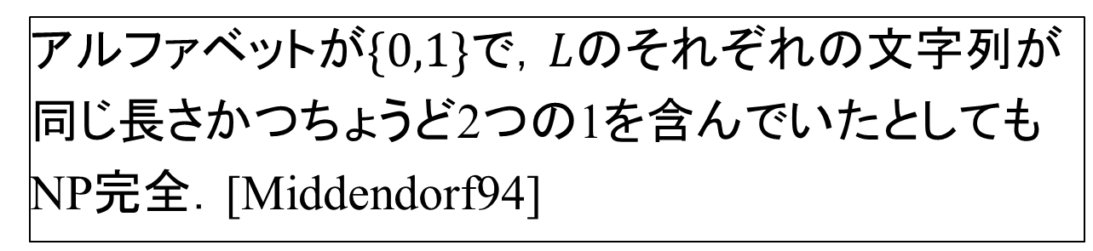
共通上位列問題
入力 | 出力
正の整数：$t$ アルファベット：$Σ$ 有限の文字列集合： $$L= \{σ_{1},…,σ_{s}\}$$ | $σ_{1},…,σ_{s}全てを$部分列 として含む文字列 （共通上位列）のうち， 長さが$t$以下の文字列$σ$が あるかどうか（YES/NO）
アルファベットが$\{0,1\}$で，$L$のそれぞれの文字列が
同じ長さかつちょうど2つの1を含んでいたとしても
NP完全．[Middendorf94]

Slide 20

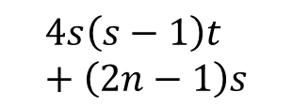
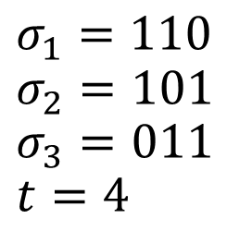



先行研究の説明[FW12]
$$σ_{1}=110$$
$$σ_{2}=101$$
$$σ_{3}=011$$
$$t=4$$
$$s$$
であるときの直並列グラフのインスタンスの例
$$a_{0}$$
$$b_{0}$$
$$4st$$
$$4s\left(s−1\right)t+\left(2n−1\right)s$$

Slide 21
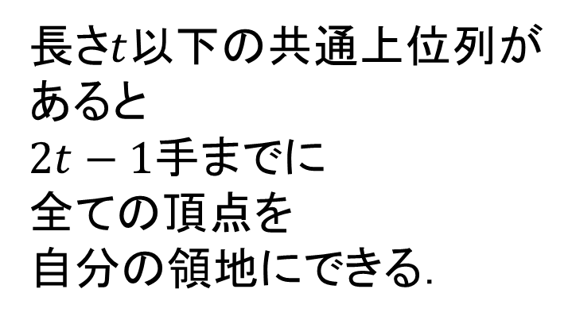
先行研究の説明[FW12]
$$σ_{1}=110$$
$$σ_{2}=101$$
$$σ_{3}=011$$
$$t=4$$
1
1
0
$$s$$
長さ$t$以下の共通上位列が
あると
$2t−1$手までに
全ての頂点を
自分の領地にできる．
$$a_{0}$$

Slide 22
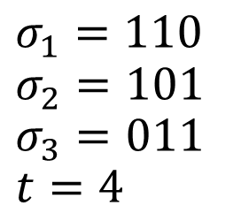
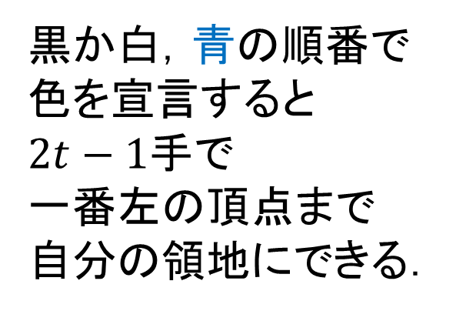


先行研究の説明[FW12]
$$σ_{1}=110$$
$$σ_{2}=101$$
$$σ_{3}=011$$
$$t=4$$
$$s$$
$$t$$
黒か白，青の順番で
色を宣言すると
$2t−1$手で
一番左の頂点まで
自分の領地にできる．
$$b_{0}$$

Slide 23


先行研究の説明[FW12]
$$σ_{1}=110$$
$$σ_{2}=101$$
$$σ_{3}=011$$
$$t=4$$
$$s$$
であるときの直並列グラフのインスタンスの例
先手が全てとれば先手が勝てるようになる長さのパス
$$2t−1$$
$$2n−1$$
後手がどれかをとった場合には
後手が勝ちになる
$$4st$$
$$4s\left(s−1\right)t+\left(2n−1\right)s$$

Slide 24
先行研究の説明[FW12]
$$σ_{1}=110$$
$$σ_{2}=101$$
$$σ_{3}=011$$
$$t=4$$
$$s$$
であるときの直並列グラフのインスタンスの例
$$4st$$
$$4s\left(s−1\right)t+\left(2n−1\right)s$$

Slide 25
先行研究の説明[FW12]
緑のパスを取りに行くため
に，表のような動きをする．
先手の奇数手目 | 白か黒
後手の奇数手目 | 黒か白
先手の偶数手目 | 赤
後手の偶数手目 | 青

Slide 26
先行研究の説明[FW12]
緑のパスを取りに行くため
に，表のような動きをする．
先手の奇数手目 | 白か黒
後手の奇数手目 | 黒か白
先手の偶数手目 | 赤
後手の偶数手目 | 青

Slide 27
先行研究の説明[FW12]
緑のパスを取りに行くため
に，表のような動きをする．
先手の奇数手目 | 白か黒
後手の奇数手目 | 黒か白
先手の偶数手目 | 赤
後手の偶数手目 | 青

Slide 28
先行研究の説明[FW12]
緑のパスを取りに行くため
に，表のような動きをする．
先手の奇数手目 | 白か黒
後手の奇数手目 | 黒か白
先手の偶数手目 | 赤
後手の偶数手目 | 青

Slide 29
先行研究の説明[FW12]
緑のパスを取りに行くため
に，表のような動きをする．
先手の奇数手目 | 白か黒
後手の奇数手目 | 黒か白
先手の偶数手目 | 赤
後手の偶数手目 | 青

Slide 30
先行研究の説明[FW12]
緑のパスを取りに行くため
に，表のような動きをする．
先手の奇数手目 | 白か黒
後手の奇数手目 | 黒か白
先手の偶数手目 | 赤
後手の偶数手目 | 青

Slide 31
先行研究の説明[FW12]
緑のパスを取りに行くため
に，表のような動きをする．
先手の奇数手目 | 白か黒
後手の奇数手目 | 黒か白
先手の偶数手目 | 赤
後手の偶数手目 | 青

Slide 32
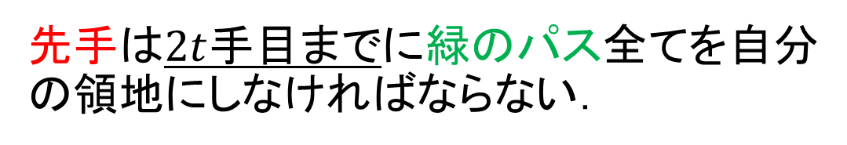
先行研究の説明[FW12]
後手は$2t$手目に緑のパスにたどり着く．
先手は$2t$手目までに緑のパス全てを自分の領地にしなければならない．

Slide 33
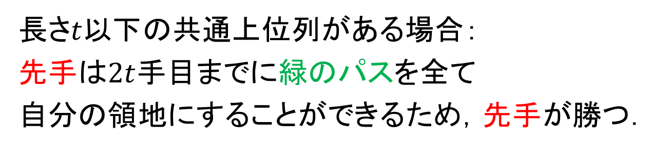
先行研究の説明[FW12]
長さ$t以下$の共通上位列がある場合：
先手は$2t$手目までに緑のパスを全て
自分の領地にすることができるため，先手が勝つ．

Slide 34
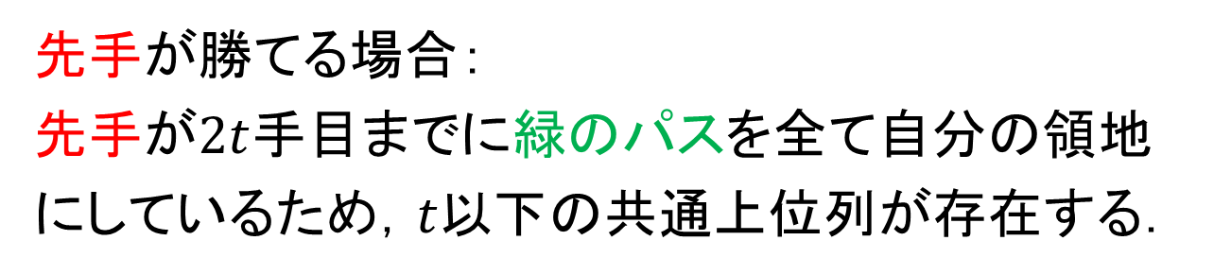
先行研究の説明[FW12]
先手が勝てる場合：
先手が$2t$手目までに緑のパスを全て自分の領地
にしているため，$t以下$の共通上位列が存在する．

Slide 35
先行研究の説明[FW12]
手の制限があると，
先手の偶数手目の赤が
確定となる．
先手の奇数手目 | 白か黒
後手の奇数手目 | 黒か白
先手の偶数手目 | 赤
後手の偶数手目 | 青

Slide 36
先行研究の説明[FW12]
手の制限をなくした場合，
先手が偶数手目に青を
宣言できる．
先手の奇数手目 | 白か黒
後手の奇数手目 | 黒か白
先手の偶数手目 | 赤
後手の偶数手目 | 青
赤か青
これによって先手が
勝てるようになってしまう例が存在

Slide 37


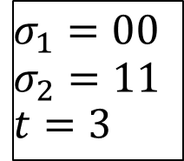
手の制限をなくす
$$σ_{1}=00$$
$$σ_{2}=11$$
$$t=3$$
共通上位列は
4文字以上なので
本来は先手が
負ける例
先手の奇数手目 | 白か黒
後手の奇数手目 | 黒か白
先手の偶数手目 | 赤
後手の偶数手目 | 青
赤か青
$$a_{0}$$
$$b_{0}$$

Slide 38
手の制限をなくす
$$σ_{1}=00$$
$$σ_{2}=11$$
$$t=3$$
共通上位列は
4文字以上なので
本来は先手が
負ける例
先手の奇数手目 | 白か黒
後手の奇数手目 | 黒か白
先手の偶数手目 | 赤
後手の偶数手目 | 青
赤か青
$$a_{0}$$
$$b_{0}$$

Slide 39
手の制限をなくす
$$σ_{1}=00$$
$$σ_{2}=11$$
$$t=3$$
共通上位列は
4文字以上なので
本来は先手が
負ける例
先手の奇数手目 | 白か黒
後手の奇数手目 | 黒か白
先手の偶数手目 | 赤
後手の偶数手目 | 青
赤か青
$$a_{0}$$
$$b_{0}$$

Slide 40
手の制限をなくす
$$σ_{1}=00$$
$$σ_{2}=11$$
$$t=3$$
共通上位列は
4文字以上なので
本来は先手が
負ける例
先手の奇数手目 | 白か黒
後手の奇数手目 | 黒か白
先手の偶数手目 | 赤
後手の偶数手目 | 青
赤か青
$$a_{0}$$
$$b_{0}$$

Slide 41
手の制限をなくす
$$σ_{1}=00$$
$$σ_{2}=11$$
$$t=3$$
共通上位列は
4文字以上なので
本来は先手が
負ける例
先手の奇数手目 | 白か黒
後手の奇数手目 | 黒か白
先手の偶数手目 | 赤
後手の偶数手目 | 青
赤か青
$$a_{0}$$
$$b_{0}$$
進めない

Slide 42
手の制限をなくす
$$σ_{1}=00$$
$$σ_{2}=11$$
$$t=3$$
共通上位列は
4文字以上なので
本来は先手が
負ける例
先手の奇数手目 | 白か黒
後手の奇数手目 | 黒か白
先手の偶数手目 | 赤
後手の偶数手目 | 青
赤か青
$$a_{0}$$
$$b_{0}$$
進めない

Slide 43
手の制限をなくす
$$σ_{1}=00$$
$$σ_{2}=11$$
$$t=3$$
共通上位列は
4文字以上なので
本来は先手が
負ける例
先手の奇数手目 | 白か黒
後手の奇数手目 | 黒か白
先手の偶数手目 | 赤
後手の偶数手目 | 青
赤か青
$$a_{0}$$
$$b_{0}$$

Slide 44
手の制限をなくす
$$σ_{1}=00$$
$$σ_{2}=11$$
$$t=3$$
共通上位列は
4文字以上なので
本来は先手が
負ける例
先手の奇数手目 | 白か黒
後手の奇数手目 | 黒か白
先手の偶数手目 | 赤
後手の偶数手目 | 青
赤か青
$$a_{0}$$
$$b_{0}$$

Slide 45
手の制限をなくす
$$σ_{1}=00$$
$$σ_{2}=11$$
$$t=3$$
共通上位列は
4文字以上なので
本来は先手が
負ける例
先手の奇数手目 | 白か黒
後手の奇数手目 | 黒か白
先手の偶数手目 | 赤
後手の偶数手目 | 青
赤か青
$$a_{0}$$
$$b_{0}$$

Slide 46
手の制限をなくす
$$σ_{1}=00$$
$$σ_{2}=11$$
$$t=3$$
共通上位列は
4文字以上なので
本来は先手が
負ける例
先手の奇数手目 | 白か黒
後手の奇数手目 | 黒か白
先手の偶数手目 | 赤
後手の偶数手目 | 青
赤か青
$$a_{0}$$
$$b_{0}$$

Slide 47
手の制限をなくす
$$σ_{1}=00$$
$$σ_{2}=11$$
$$t=3$$
共通上位列は
4文字以上なので
本来は先手が
負ける例
先手の奇数手目 | 白か黒
後手の奇数手目 | 黒か白
先手の偶数手目 | 赤
後手の偶数手目 | 青
赤か青
$$a_{0}$$
$$b_{0}$$

Slide 48
手の制限をなくす
$$σ_{1}=00$$
$$σ_{2}=11$$
$$t=3$$
共通上位列は
4文字以上なので
本来は先手が
負ける例
先手の奇数手目 | 白か黒
後手の奇数手目 | 黒か白
先手の偶数手目 | 赤
後手の偶数手目 | 青
赤か青
$$a_{0}$$
$$b_{0}$$

Slide 49
手の制限をなくす
$$σ_{1}=00$$
$$σ_{2}=11$$
$$t=3$$
共通上位列は
4文字以上なので
本来は先手が
負ける例
先手の奇数手目 | 白か黒
後手の奇数手目 | 黒か白
先手の偶数手目 | 赤
後手の偶数手目 | 青
赤か青
$$a_{0}$$
$$b_{0}$$

Slide 50
手の制限をなくす
$$σ_{1}=00$$
$$σ_{2}=11$$
$$t=3$$
共通上位列は
4文字以上なので
本来は先手が
負ける例
先手の奇数手目 | 白か黒
後手の奇数手目 | 黒か白
先手の偶数手目 | 赤
後手の偶数手目 | 青
赤か青
$$a_{0}$$
$$b_{0}$$

Slide 51
手の制限をなくす
$$σ_{1}=00$$
$$σ_{2}=11$$
$$t=3$$
共通上位列は
4文字以上なので
本来は先手が
負ける例
先手の奇数手目 | 白か黒
後手の奇数手目 | 黒か白
先手の偶数手目 | 赤
後手の偶数手目 | 青
$$a_{0}$$
$$b_{0}$$

Slide 52

手の制限をなくす
$$σ_{1}=00$$
$$σ_{2}=11$$
$$t=3$$
先手が
黒→赤→白→赤
と宣言した場合
$$a_{0}$$
黒→赤→白→赤

Slide 53
手の制限をなくす
$$σ_{1}=00$$
$$σ_{2}=11$$
$$t=3$$
先手が
黒→赤→白→赤
と宣言した場合
$$a_{0}$$
黒→赤→白→赤

Slide 54
手の制限をなくす
$$σ_{1}=00$$
$$σ_{2}=11$$
$$t=3$$
先手が
黒→赤→白→赤
と宣言した場合
$$a_{0}$$
黒→赤→白→赤

Slide 55

手の制限をなくす
$$σ_{1}=00$$
$$σ_{2}=11$$
$$t=3$$
先手が
黒→青→白→赤
と宣言した場合
$$a_{0}$$
$$a_{0}$$
黒→赤→白→赤
黒→青→白→赤

Slide 56
手の制限をなくす
$$σ_{1}=00$$
$$σ_{2}=11$$
$$t=3$$
先手が
黒→青→白→赤
と宣言した場合
$$a_{0}$$
$$a_{0}$$
黒→赤→白→赤
黒→青→白→赤

Slide 57
手の制限をなくす
$$σ_{1}=00$$
$$σ_{2}=11$$
$$t=3$$
先手が
黒→青→白→赤
と宣言した場合
$$a_{0}$$
$$a_{0}$$
後手の邪魔をしつつ領地を広げられる
黒→赤→白→赤
黒→青→白→赤

Slide 58


手の制限をなくす
先手の 黒→青→白→赤 という手順を阻止したい
先手が青を宣言したら負けになるようにインスタンスを改良
$$a_{0}$$
$$b_{0}$$

Slide 59


インスタンスの改良
先手が青を宣言したら負けになるようにインスタンスを改良
インスタンスに以下のようなパスを追加
$$a_{0}$$
$$b_{0}$$

Slide 60


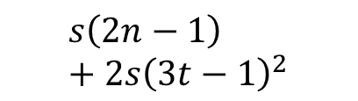

インスタンスの改良
先手が青を宣言したら負けになるようにインスタンスを改良
インスタンスに以下のようなパスを追加
$$a_{0}$$
$$b_{0}$$
先手は全てとらなければならない
後手はどれかを取れば勝てる
$$s\left(2n−1\right)+2s{\left(3t−1\right)}^{2}$$
$$2s(3t−1)$$
$$2t−1$$
$$2t−1$$

Slide 61
インスタンスの改良
先手が青を宣言した場合，一番下のパスを先手が取れなくなる．
$$a_{0}$$
$$b_{0}$$

Slide 62
インスタンスの改良
先手が黒→青→白→赤と手を打とうとした場合．
$$a_{0}$$
$$b_{0}$$

Slide 63
インスタンスの改良
先手が黒→青→白→赤と手を打とうとした場合．
$$a_{0}$$
$$b_{0}$$
進まない

Slide 64
インスタンスの改良
先手が黒→青→白→赤と手を打とうとした場合．
$$a_{0}$$
$$b_{0}$$
進めない
進まない

Slide 65
インスタンスの改良
先手が黒→青→白→赤と手を打とうとした場合．
$$a_{0}$$
$$b_{0}$$
進めない

Slide 66
インスタンスの改良
先手が黒→青→白→赤と手を打とうとした場合．
先手が進めば後手は必ず
進めるので，
後手が勝てる
$$a_{0}$$
$$b_{0}$$
逆転する

Slide 67
インスタンスの改良
先手が偶数手目に青を宣言すると後手に勝ちを
譲ってしまうことになるため，
表の通りの宣言をする
先手の奇数手目 | 白か黒
先手の偶数手目 | 赤
先手が進めば後手は必ず
進めるので，
後手が勝てる
$$a_{0}$$
$$b_{0}$$

Slide 68
インスタンスの改良
先手は表の通りの宣言をするので，
同様の議論が可能
先手の奇数手目 | 白か黒
先手の偶数手目 | 赤
先手が進めば後手は必ず
進めるので，
後手が勝てる
$$a_{0}$$
$$b_{0}$$

Slide 69
インスタンスの改良
このインスタンスは直並列グラフのままであり，
2外平面グラフでもある．
$$a_{0}$$
$$b_{0}$$

Slide 70
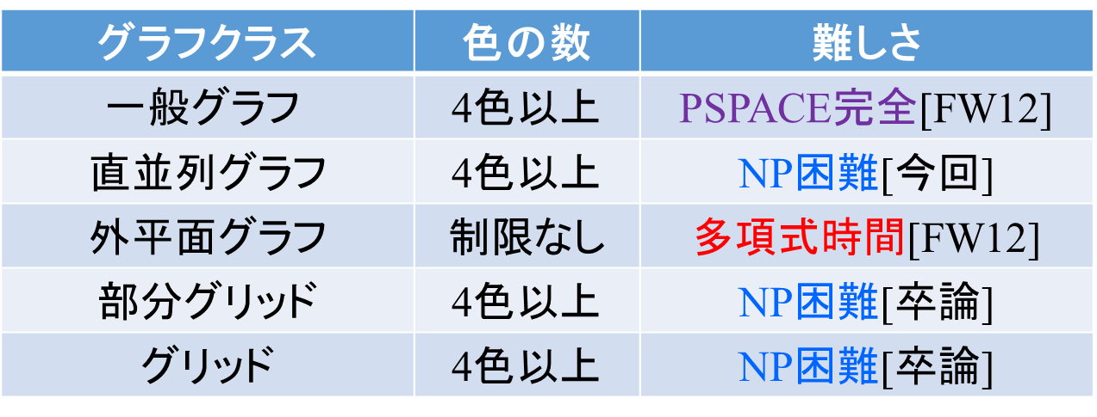
まとめと今後の目標
グラフクラス | 色の数 | 難しさ
$$一般グラフ$$ | 4色以上 | PSPACE完全[FW12]
直並列グラフ | 4色以上 | NP困難[今回]
外平面グラフ | 制限なし | 多項式時間[FW12]
部分グリッド | 4色以上 | NP困難[卒論]
グリッド | 4色以上 | NP困難[卒論]
2外平面グラフでは難しいが外平面グラフでは簡単
ということが言えそう
3月に早稲田大学で開催されるゲーム情報学研究会に向けての準備，結果をまとめたい．

Slide 72
インスタンスの改良
先手が黒→青→白→赤と手を打った場合．
$$a_{0}$$
$$b_{0}$$

Slide 73
インスタンスの改良
先手が黒→青→白→赤と手を打った場合．
$$a_{0}$$
$$b_{0}$$

Slide 74
インスタンスの改良
先手が黒→青→白→赤と手を打った場合．
$$a_{0}$$
$$b_{0}$$

Slide 75
インスタンスの改良
先手が黒→青→白→赤と手を打った場合．
先手が進めば後手は必ず
進めるので，
後手が勝てる
$$a_{0}$$
$$b_{0}$$

Slide 76
手の制限をなくす
$$σ_{1}=00$$
$$σ_{2}=11$$
$$t=3$$
先手が
黒→赤→白→赤
と宣言した場合
$$a_{0}$$
黒→赤→白→赤

Slide 77
手の制限をなくす
$$σ_{1}=00$$
$$σ_{2}=11$$
$$t=3$$
先手が
黒→赤→白→赤
と宣言した場合
$$a_{0}$$
黒→赤→白→赤

Slide 78
これからの目標
外平面グラフでの結果も手の制限を撤廃したうえで成り立つことを証明したい．
3月に早稲田大学で開催されるゲーム情報学研究会に向けての準備，結果をまとめたい．

Slide 79


直並列グラフのインスタンス
$$2n−1$$
$$3t−1$$

Slide 80



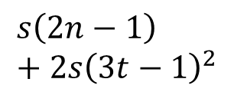


先手が勝つ場合
$$2n−1$$
$$3t−1$$
$$s$$
$$s\left(2n−1\right)+2s{\left(3t−1\right)}^{2}$$
$$2s(3t−1)$$
$$3t−1$$

Slide 81
後手が勝つ場合
$$2n−1$$
$$3t−1$$
$$s$$
$$s\left(2n−1\right)+2s{\left(3t−1\right)}^{2}$$
$$2s(3t−1)$$
$$3t−1$$

Slide 82
$$2n−1$$
$$3t−1$$
$$s$$
$$s\left(2n−1\right)+2s{\left(3t−1\right)}^{2}$$
$$2s(3t−1)$$
$$3t−1$$

Slide 83
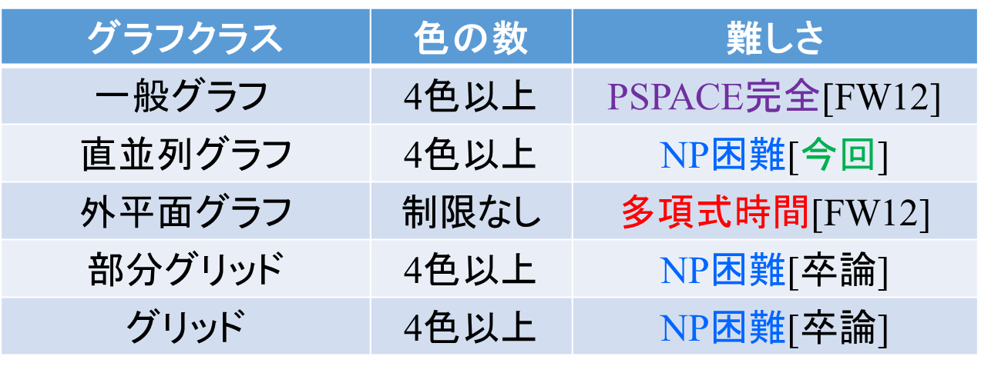
今回の結果
グラフクラス | 色の数 | 難しさ
$$一般グラフ$$ | 4色以上 | PSPACE完全[FW12]
直並列グラフ | 4色以上 | NP困難[今回]
外平面グラフ | 制限なし | 多項式時間[FW12]
部分グリッド | 4色以上 | NP困難[卒論]
グリッド | 4色以上 | NP困難[卒論]
一般グラフ
3色だと簡単
平面グラフ
図とアニメーション
部分グリッド
直並列グラフ
グリッド
外平面グラフ

Slide 84
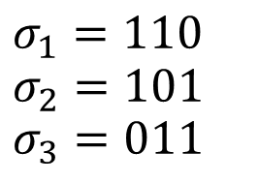
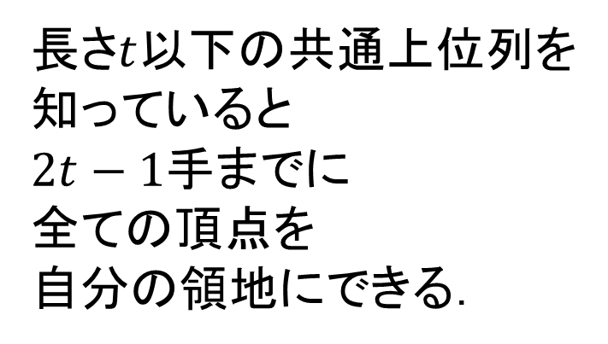
先行研究の説明
$$2n−1$$
長さ$t$以下の共通上位列を
知っていると
$2t−1$手までに
全ての頂点を
自分の領地にできる．
$$σ_{1}=110$$
$$σ_{2}=101$$
$$σ_{3}=011$$
1
1
0

Slide 85


先行研究の説明
黒か白，青の順番で
色を宣言すると
$2t−1$手で
一番左の頂点まで
自分の領地にできる．
$$t$$
$$2t−1$$

Slide 86
手の制限を緩める
$$σ_{1}=00$$
$$σ_{2}=11$$
$$t=3$$
共通上位列は
4文字以上なので
本来は負ける例
先手の奇数手目 | 白か黒
後手の奇数手目 | 黒か白
先手の偶数手目 | 赤
後手の偶数手目 | 青
$$a_{0}$$
$$b_{0}$$

Slide 87


制限付きで研究されてきた
ゲームが終わることを保証するため，
領地を増やせる色がある場合には，
領地を増やさない色を宣言することができない
という制限のもと研究されてきた．
$$a_{0}$$
$$b_{0}$$
赤しか選べない

